Slide 1
ODGUSTA

Slide 2

ODGUSTA
Prodaja smoothie-a,
sušenog voća i orašastih plodova
EKONOMSKA I TRGOVAČKA ŠKOLA DUBROVNIK
IVA VOJNOVIĆA 12a, 20000 DUBROVNIK

Slide 3
O nama
Vježbenička tvrtka Ekonomske i trgovačke škole Dubrovnik
Osnovani smo u listopadu 2017.
Bavimo se prodajom smoothiea, sušenog voća i orašastih plodova
Brojimo 12 zaposlenika
Tržište poslovanja : Vježbeničke tvrtke u Hrvatskoj i šire

Slide 4
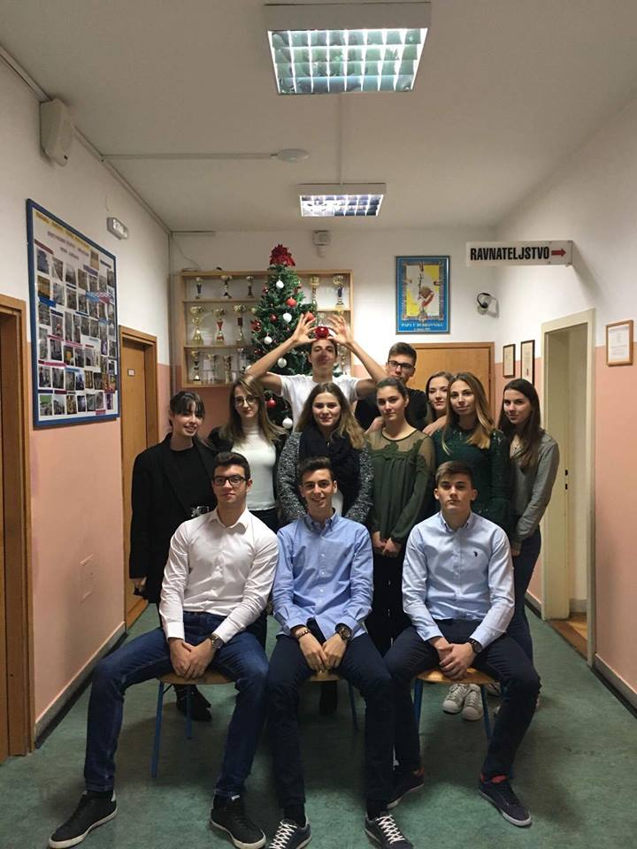

Slide 5
Top Menadžer
Karmen Ogresta
Računovodstvo i financije
- Helena Zvone
- Franka Linarić
Odjel nabave i prodaje
-Anđela Vujinović
- Marin Pušak
- Kristijan Lekaj
Odjel marketinga
- Paula Vuletić
- Andrea Lončarić
- Mateo Pergjoni
Odjel administracije
- Marin Vlašić
- Janko Tomašić
- Josipa Wagner

Slide 6

VIZIJA
Postati dominantna tvrtka u našoj djelatnosti te svojim radom i trudom izgraditi imidž i zadovoljiti želje i potrebe svojih cijenjenih klijenata.

Slide 7

MISIJA
Jedinstvenošću naše ponude i nesvakidašnjim pristupom plasiranju proizvoda privući nove i zadržati stare klijente.

Slide 8
ASORTIMAN

Slide 9
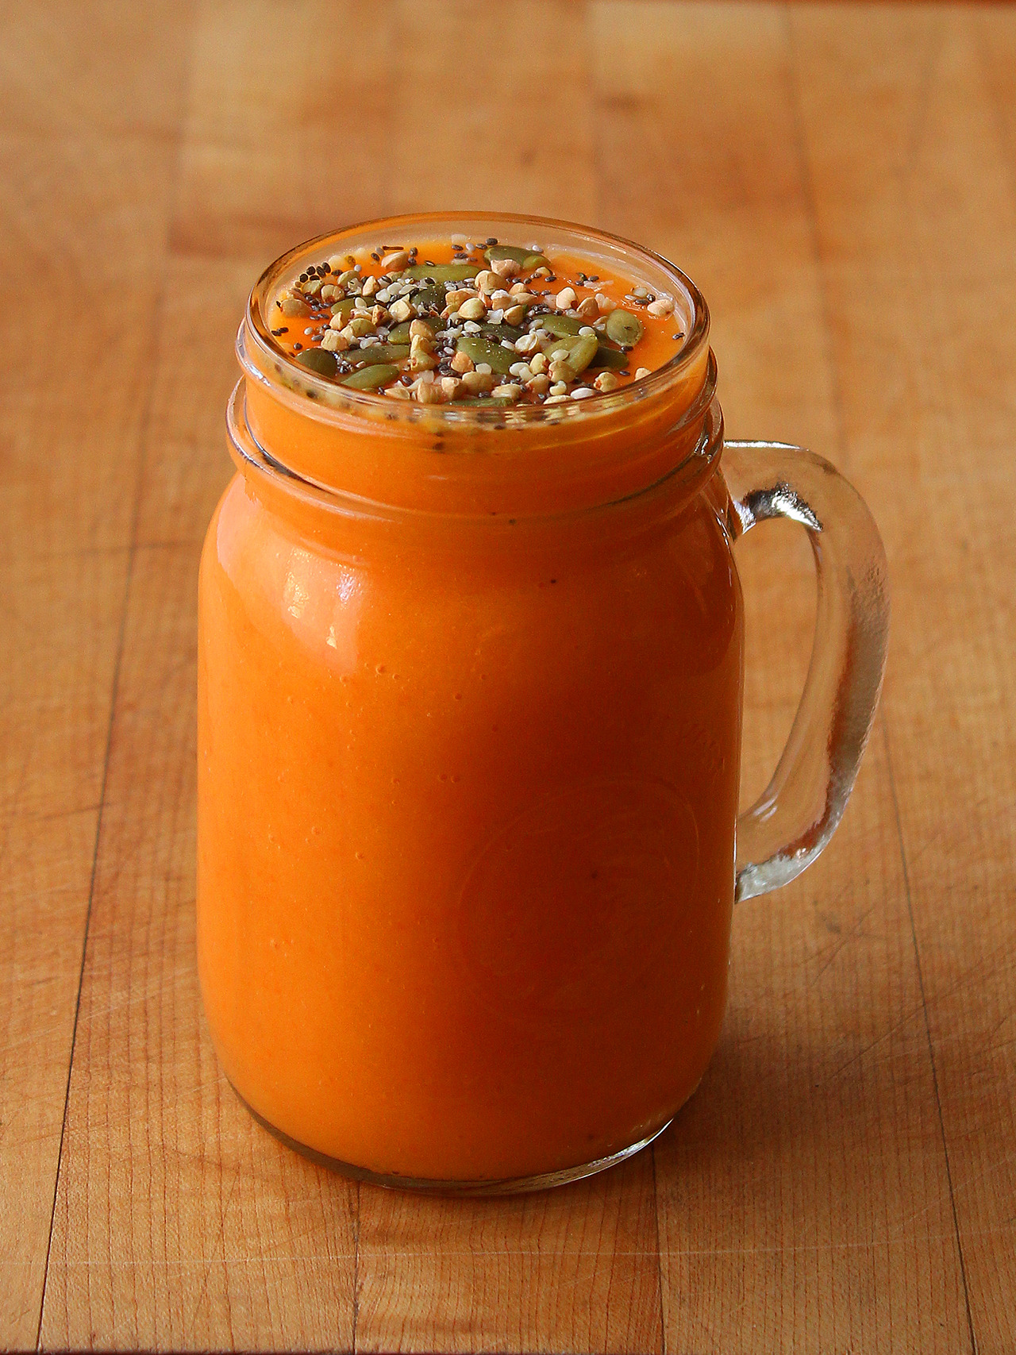
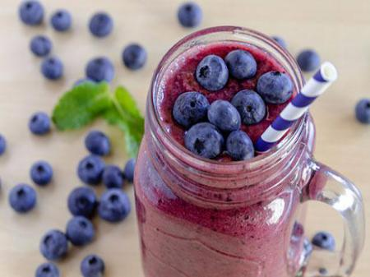
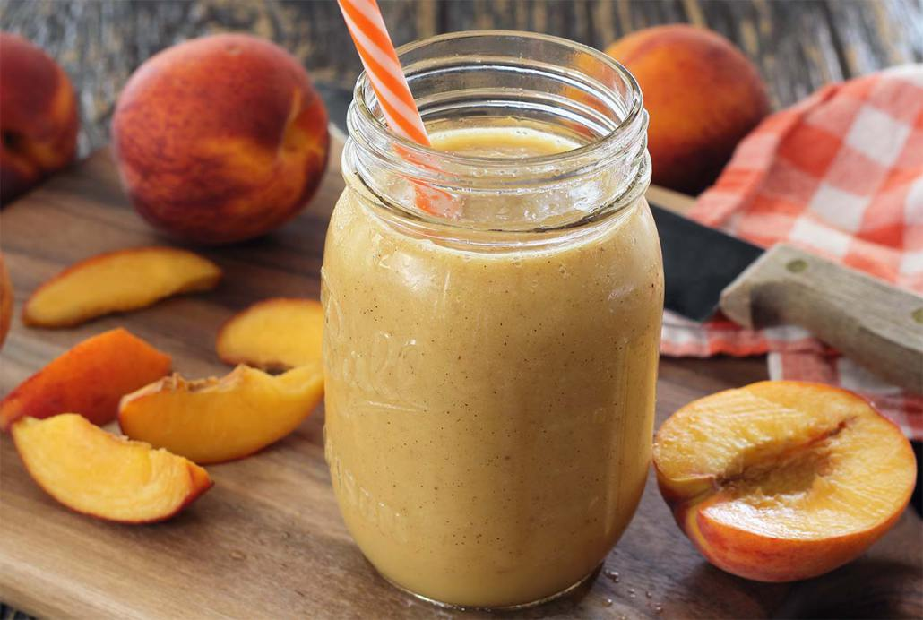
SMOOTHIES
Exotic Pleasure
Berry Boost
Life`s A Peach

Slide 10
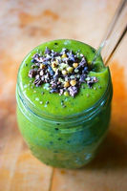
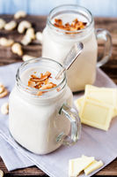
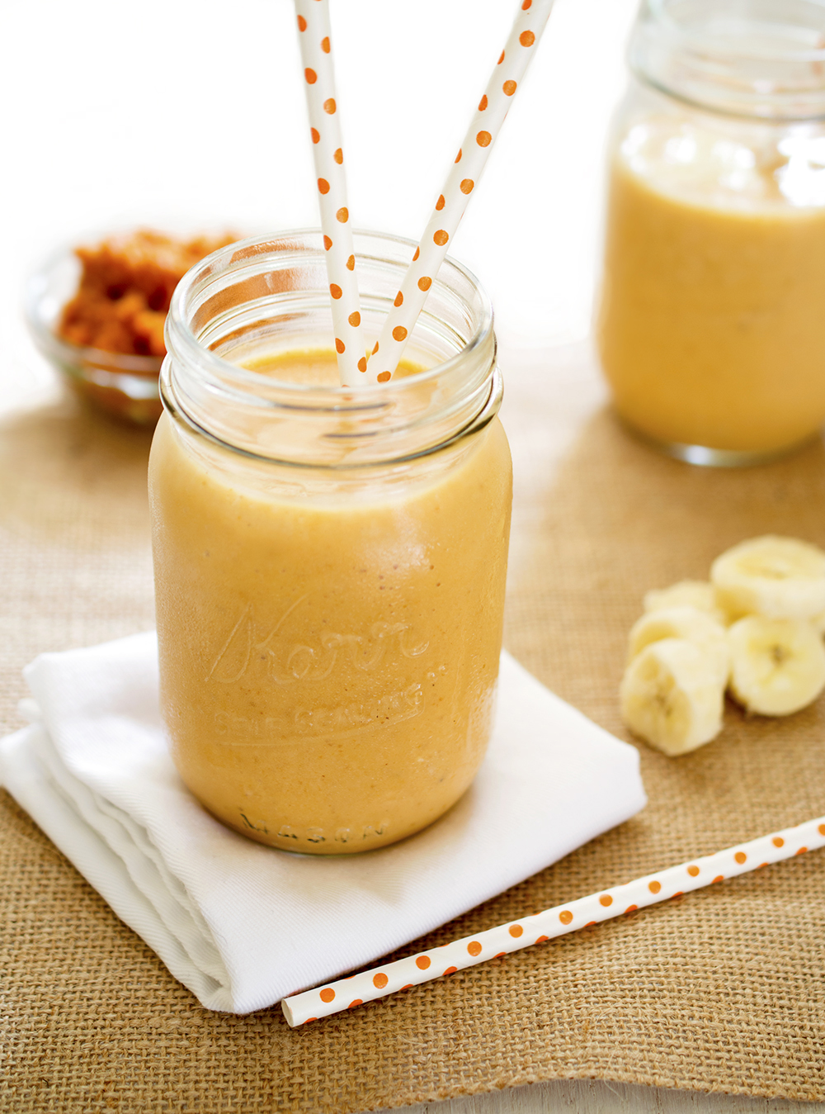
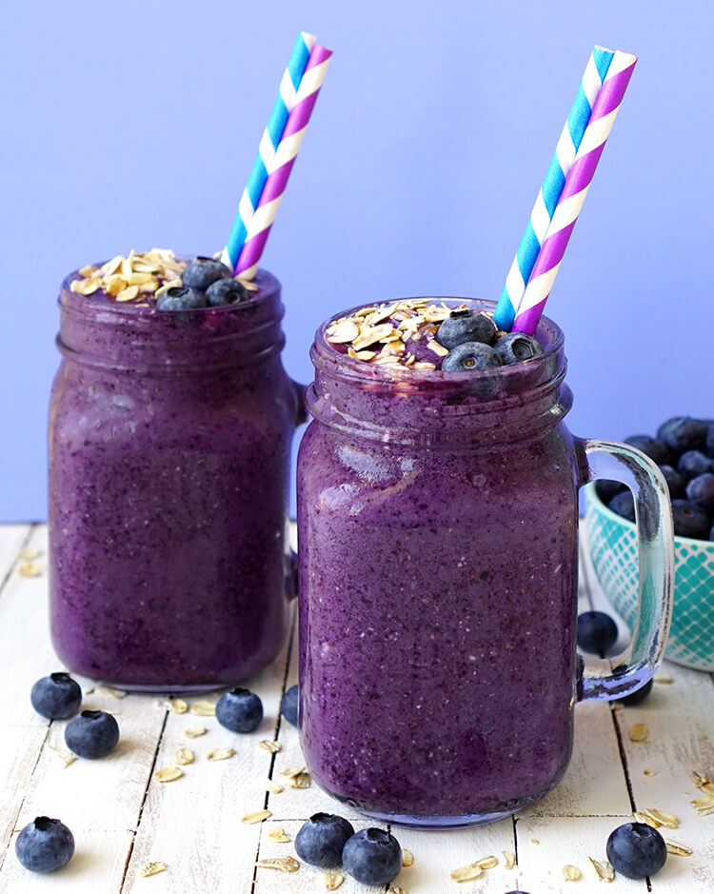
Green Machine
White Lagoon
Summer Fantasy
Twisted Wild Fruits

Slide 11
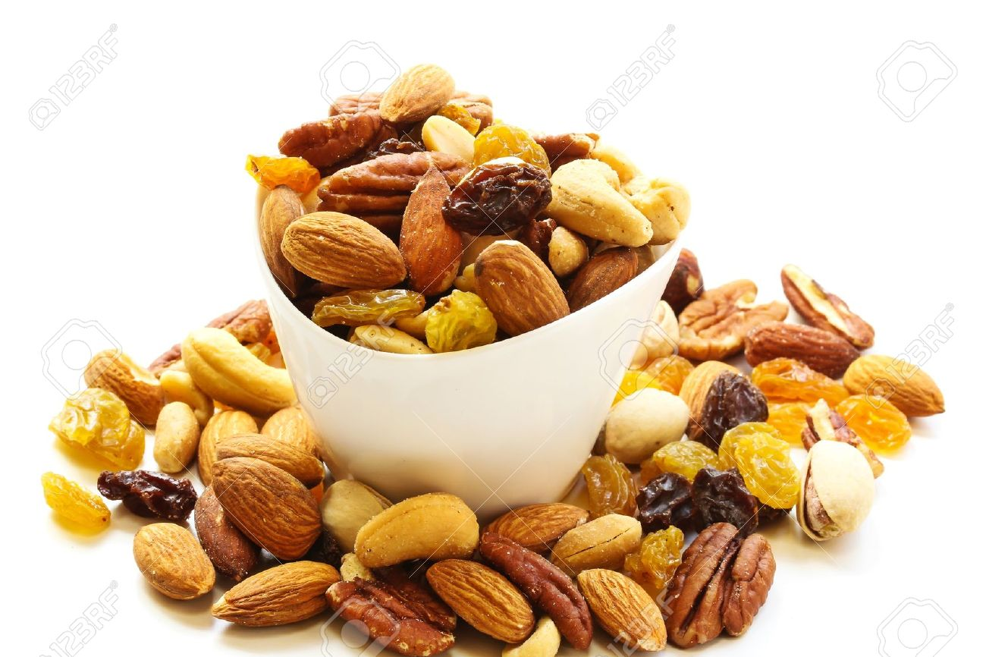
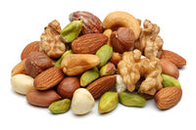
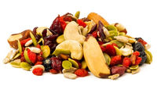
Orašasti plodovi
Bolero Mix (500g)
Indigo Mix (500g)
Healthy Mix (500g)

Slide 12
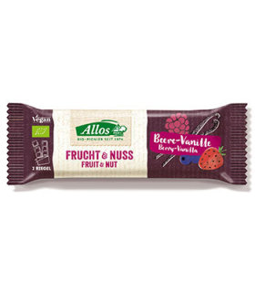
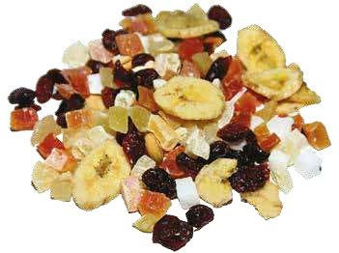
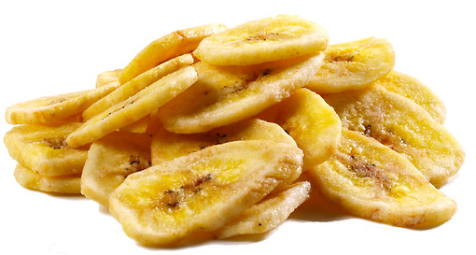
Sušeno voće i Proteinske pločice
Mješano suho voće (250g)
Bannana Chips (250g)
Berry Bar

Slide 13

Cilj tvrtke
Cilj naše tvrtke je uvesti zdravu prehranu u stresno uredsko okruženje i oraspoložiti naše potrošače rapsodijom okusa i širokom paletom boja naših proizvoda

Slide 14
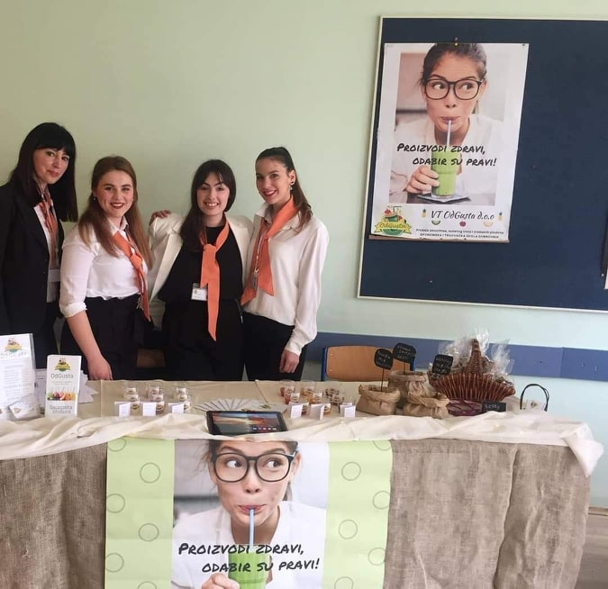


Slide 15
HVALA NA PAŽNJI!
Proizvodi zdravi, odabir su pravi
https://odgusta.wixsite.com/odgusta

